Slide 1
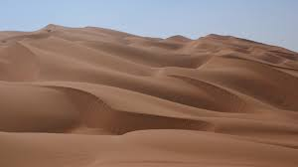
সবাইকে সু- স্বাগতম

Slide 2
শিক্ষক পরিচিতি
মাও:আ,ও,ম ফারুক হোসাইন
সুপার
বড়দারোগা হাট সি,উ,ই দাখিল মাদ্রাসা
সীতাকুন্ড,চট্টগ্রাম
মোবাইল:০১৮১৮৪৩৩৪৮৬
ইমেইল:aomfaruk1177@gmail.com

Slide 3
পাঠ পরিচিতি
৯ম শ্রেণী
ইসলামের ইতিহাস
প্রথম অধ্যায়
প্রথম পাঠ

Slide 4
মরু ভুমি

Slide 5
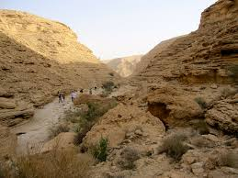
গিরি পথ

Slide 6
পাঠ ঘোষণা
প্রাচীন আরবের ভূ-প্রকৃতি

Slide 7
শিখন ফল
আরব দেশ কি বলতে পারবে।
আরবের অবস্থা বর্ণনা করতে পারবে।
ভারত মহা সাগর কোন দিকে বলতে পারবে।

Slide 8
উপস্থাপনা
পবিত্র আরব পৃথিবী সর্ববৃহৎ উপদ্বীপ
পূর্বদিকে পারস্য উপসাগর ,
পশ্চিমে লোহিত সাগর ,
উত্তরে সিরিয়া মরুভূমি ,
দক্ষিণ দিকে ভারত মহাসাগর ।

Slide 9
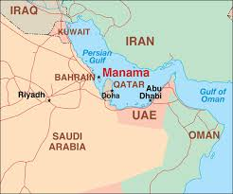
মানচিত্র

Slide 10
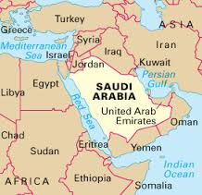
উত্তর
পূর্ব
দক্ষিন
পশ্চিম

Slide 12
উত্তর
পূর্ব
পশ্চিম
দক্ষিন

Slide 13
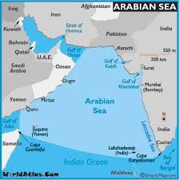

Slide 15
মূল্যায়ন
বলত আরব দেশ কেমন দ্বীপ ?
আরব দেশের কোন কোন দিক সাগর দ্বারা বেষ্টিত ?

Slide 16
একক কাজ
আরবের অবস্থান কোন দিকে লিখ

Slide 17
দলীয় কাজ
তোমরা পাঁচ দলে ভাগ হও ।
প্রত্যেক দল আরবের মান চিত্র নিয়ে আলো চানা কর ,।

Slide 18
বাডীর কাজ
প্রত্যেকে বাডি হতে হাতে আরবের নকসা অংকন করে আনবে।

Slide 19
ধন্যবাদ

